Slide 2
Fünf Gründe für Gottes Gericht
Habakuk 2,6-20
Unersättliche Gier (2,6-8)
Unechte Sicherheit (2,9-11)
Ungerechtes Wirken (2,12-14)
Ungezügelte Maßlosigkeit (2,15-17)
Unnützer Götzendienst (2,18-20)

Slide 3
Allgemeines
5 x 3 Verse mit einem Wehe-Ruf (Verse 6.9.12.15.19)
Droh- und Gerichtswort (vgl. Jesaja 5,8.11.18.20-22; Jeremia 22,13-19; 23,1; Amos 5,18; 6,1; Matthäus 23,13ff)
Allgemeine Prinzipien ➔ Anwendungen (Römer 15,4; 1. Korinther 10,6-11; 2. Timotheus 3,16-17)
Spottlied / Spruch mit Rätselfragen / Sprichwörtern (Römer 15,4; 1. Korinther 10,6-11; 2. Timotheus 3,16-17)
Fünf Gründe für Gottes Gericht

Slide 4
Was ein Mensch sät,
das wird er auch ernten
Thema des Wehe-Rufs | Gerichtsform
Unersättliche Gier (Verse 6-8) | Ausrauben (Vers 8)
Unechte Sicherheit (Verse 9-11) | Unheil und Schande (Verse 9-10)
Ungerechtes Wirken (Verse 12-14) | Führt zu nichts (Verse 12-13)
Ungezügelte Maßlosigkeit (Verse 15-17) | Gottes Gerichtsbecher und Schande (Vers 16)
Unnützer Götzendienst (Verse 18-20) | Kein Nutzen, da kein Leben (Vers 19)
Fünf Gründe für Gottes Gericht

Slide 5
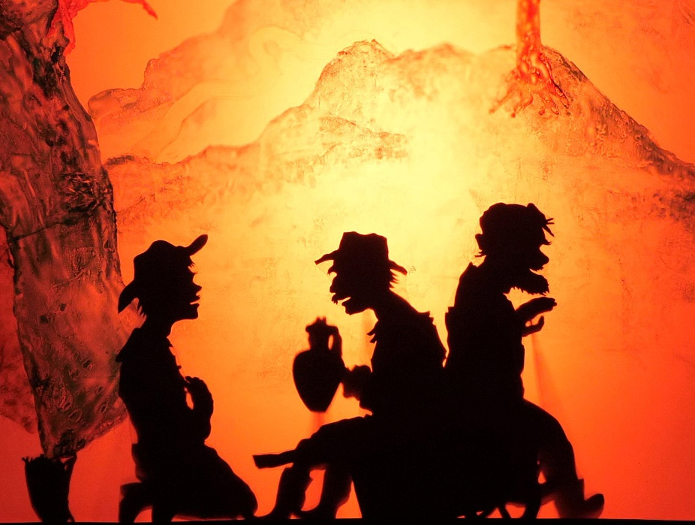
1. Unersättliche Gier
Folge: Babylonier werden selbst ausgeraubt (Jeremia 50,10.18)
Gier steckt im Herzen (Markus 7,21-22)
Gier ist Götzendienst (Kolosser 3,5; Epheser 5,5)
Gier führt zu Streit (Sprüche 28,25)
➔ Tue Buße und vertraue auf den HERRN
(Psalm 37,4)!
theaterderdaemmerung.de
Fünf Gründe für Gottes Gericht

Slide 6
2. Unechte Sicherheit
Sich wie ein Adler in Sicherheit wiegen (Jeremia 51,53; vgl. 4. Mose 24,21; Hiob 39,27; Jeremia 49,16; Obadja 4)
Folge: Unheil und Schande (vgl. Jeremia 51,53)
➔ Sei kein Dummkopf und vertraue auf den HERRN (Prediger 7,7; Jeremia 17,9-11; Lukas 12,20-21)!
Fünf Gründe für Gottes Gericht

Slide 7
3. Ungerechtes Wirken
Folge: Es führt zu nichts (vgl. Prediger 2,11.20ff; 3,9; 5,13f)
➔ Tue Buße über falsche Wege!
Fünf Gründe für Gottes Gericht

Slide 8
4. Ungezügelte Maßlosigkeit
Trunkenheit und Sexualität (vgl. 1. Mose 9,21-25; 19,31-36; Daniel 5,1-4)
Folge: Gottes Zornesbecher und Schande (Psalm 21,9; 75,9; Jesaja 51,17.22-23; 63,6; Jeremia 25,15-17; Klagelieder 4,21; siehe auch Offenbarung 14,10; 16,19)
➔ Tue Buße über falschen Alkoholgenuss!
➔ Tue Buße über sexuelle Sünden!
➔ Veränderung ist möglich und die Bibel gibt Antworten dazu!
Fünf Gründe für Gottes Gericht

Slide 9
Fünf Gründe für Gottes Gericht
Habakuk 2,6-20
Unersättliche Gier (2,6-8)
Unechte Sicherheit (2,9-11)
Ungerechtes Wirken (2,12-14)
Ungezügelte Maßlosigkeit (2,15-17)

